Slide 1

TRƯỜNG TIỂU HỌC NGUYỄN KHUYẾN
CHÀO MỪNG QUÝ THẦY CÔ
VỀ DỰ GIỜ THĂM LỚP
Hoạt động trải nghiệm
BÀI 16: HĐGD: LÁ THƯ TRI ÂN

Slide 2
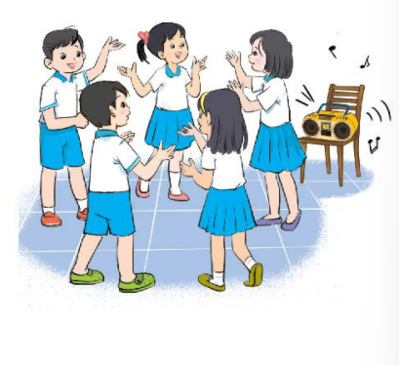
Thứ……ngày…..tháng…..năm 2024
HOẠT ĐỘNG TRẢI NGHIỆM
Bài 18: LÁ THƯ TRI ÂN
1. Hát, đọc thơ về tình cảm gia đình
Mỗi tổ chọn hát hoặc đọc thơ về một thành viên trong gia đình: ông. bà, bố, mẹ, anh, chị, em, ...
- Các tổ bắt thăm thứ tự để biểu diễn theo hình thức liên khúc nối tiếp nhau.

Slide 3
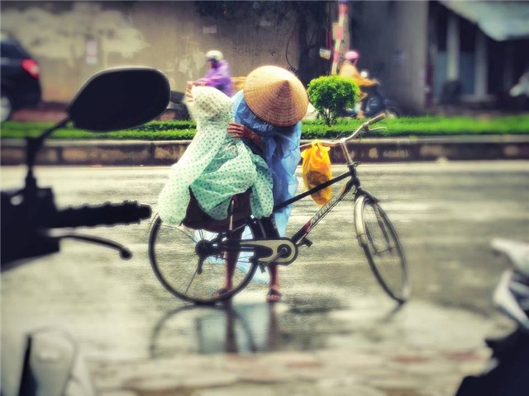
Thứ……ngày…..tháng…..năm…….
HOẠT ĐỘNG TRẢI NGHIỆM
Bài 18: LÁ TTH] TRI ÂN
1. Hát, đọc thơ về tình cảm gia đình
- Em chọn ra bài hát về mẹ: Nhật kí của mẹ (Hiền Thục), Mẹ! Con đã về (Mỹ Dung), mẹ hiền yêu dấu, mẹ yêu…
- Các tổ bắt thăm thứ tự để biểu diễn theo hình thức liên khúc nối tiếp
Nhau (các bài hát nối tiếp nhau)

Slide 4
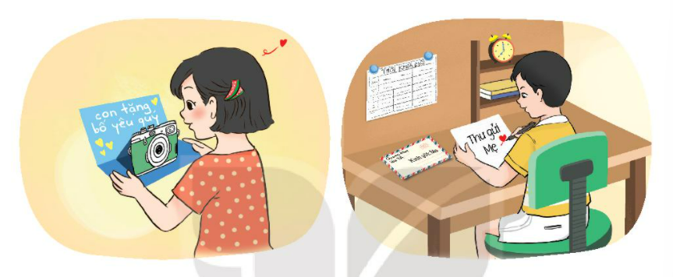
Thứ……ngày…..tháng…..năm…….
HOẠT ĐỘNG TRẢI NGHIỆM
Bài 18: LÁ THƯ TRI ÂN
2. Thực hiện viết là thứ tri ân gửi một thành viên trong gia đình
- Viết một là thư (hoặc làm một bưu thiếp 3D) để bày tỏ lòng biết ơn của em đối với một thành viên trong gia đình.
- Góp và trang trí phong bì, điển tên người gửi – người nhận đúng cách.
- Chia sẻ với ban về ý tưởng trao thư, bưu thiếp đến người thân sao cho bất ngờ thú vị.

Slide 5
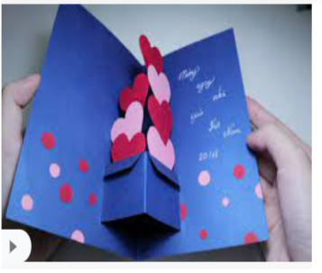
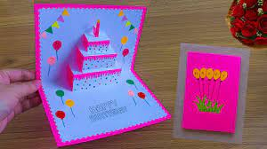

Thứ……ngày…..tháng…..năm…….
HOẠT ĐỘNG TRẢI NGHIỆM
Bài 18: LÁ THƯ TRI ÂN
2. Thực hiện viết là thứ tri ân gửi một thành viên trong gia đình
- Viết một bức thư để bày tỏ lòng biết ơn của bạn đối với họ và ở cuối không quên chúc họ nhiều sức khỏe và luôn tươi cười, hạnh phúc.

Slide 6
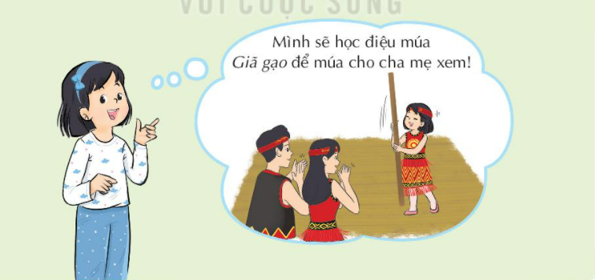
Thứ……ngày…..tháng…..năm…….
HOẠT ĐỘNG TRẢI NGHIỆM
Bài 18: LÁ THƯ TRI ÂN
3. Hoạt động sau giờ học
- Gửi lá thư (hoặc bưu thiếp) em đã làm cho người thân.
- Nghĩ và thực hiện thêm những việc em có thể làm để bày tỏ lòng biết ơn của mình đến các thành viên trong gia đình .

Slide 7

XIN CHÂN THÀNH CẢM ƠN
QUÝ THẦY CÔ GIÁO VÀ CÁC EM

